Slide 1

RELATÓRIO DA COMISSÃO DE POLÍTICA NACIONAL DE HUMANIZAÇÃO-CPNH
HOSPITAL REGIONAL DE NOVA ANDRADINA
abril /2021

Slide 2

INTRODUÇÃO
A Política Nacional de Humanização (PNH) – HumanizaSUS existe desde 2003 para efetivar os princípios do SUS no cotidiano das práticas de atenção e gestão, qualificando a saúde pública no Brasil e incentivando trocas solidárias entre gestores, trabalhadores e usuários. A PNH deve estar presente e inserida em todas as políticas e programas do SUS.
A seguir, os trabalhos realizados no mês de abril de 2021:

Slide 3
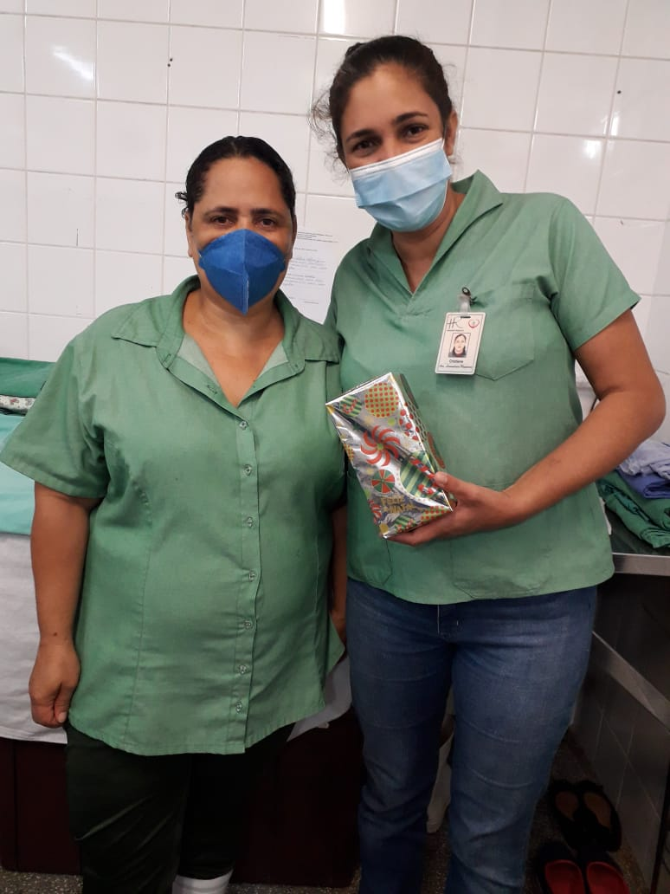
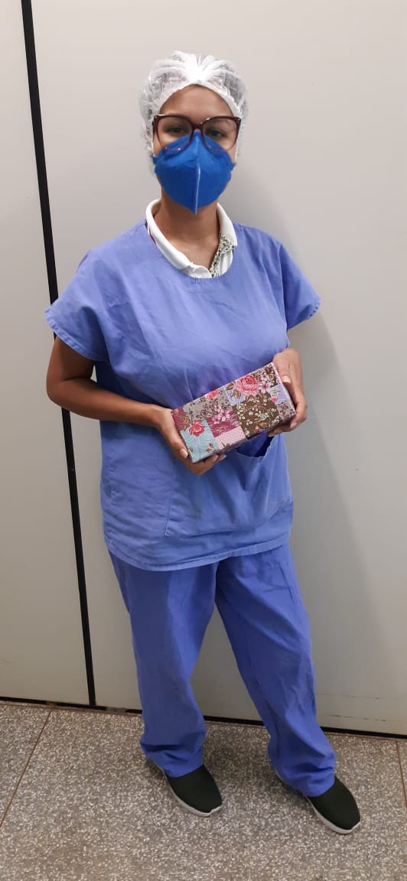
A comissão de humanização parabeniza os aniversariantes do mês de abril com muita alegria e faz a entrega da caixa de bombom aos colaboradores

Slide 4
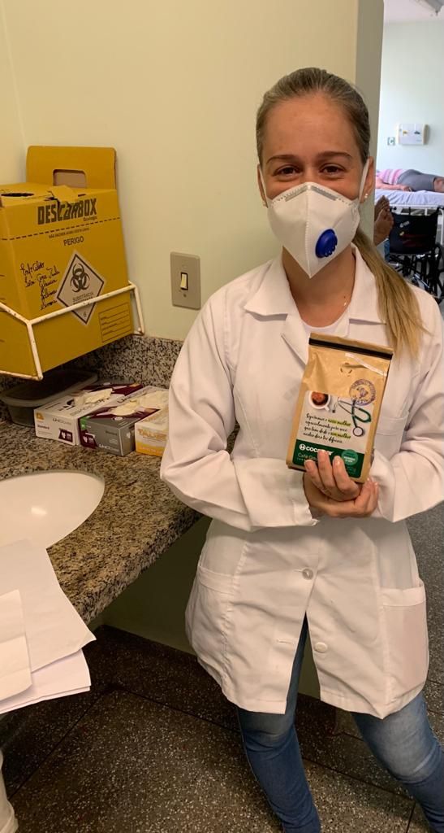
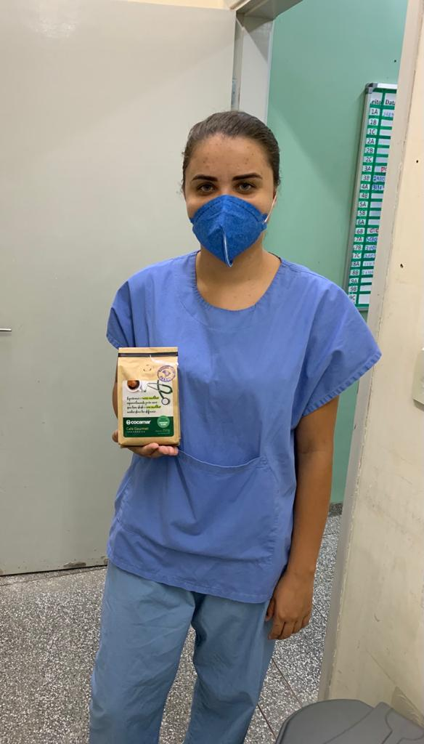

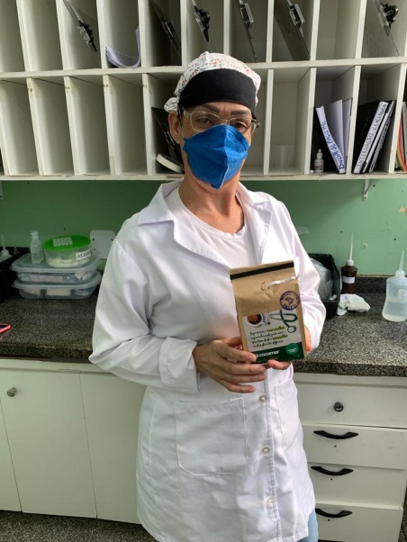
Doações
O Hospital Regional recebeu a doação de 53 pacotes de café gourmet da COCAMAR, que foram sorteados nos diferentes setores do hospital. A Comissão de Humanização organizou o sorteio com todo carinho.

Slide 5
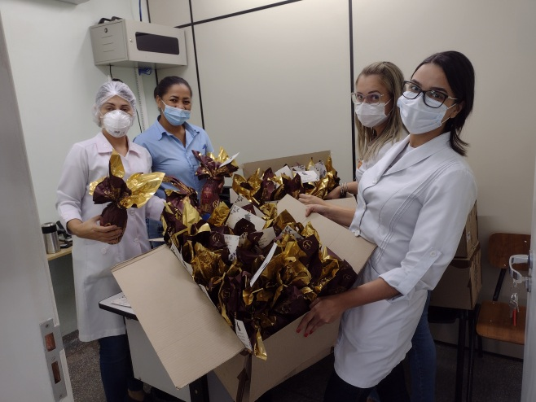
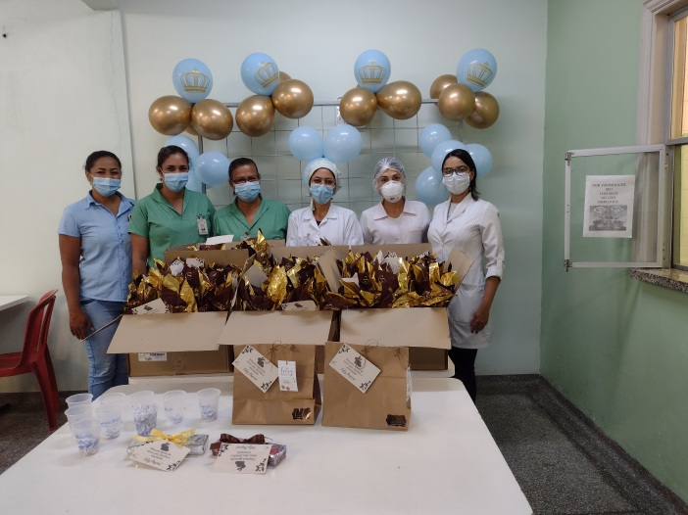
Doações
O Hospital Regional também recebeu a doação de ovos de páscoa, foram um total de 100 ovos, recebidos da Usina Santa Helena, do Banco Sicred e o Promotor de Justiça Drº Paulo Henrique Freitas. Além de duas barras trufadas da Coller Gourmet que também foram sorteadas através da Comissão de Humanização.

Slide 6
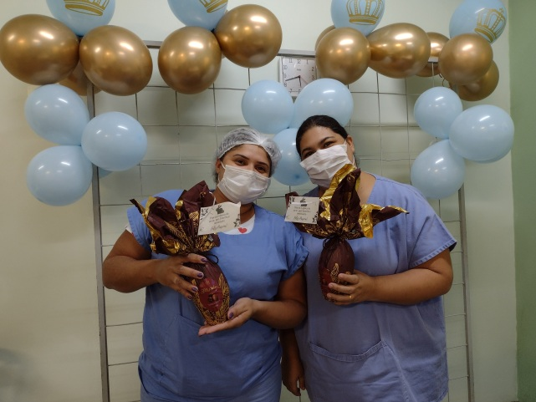
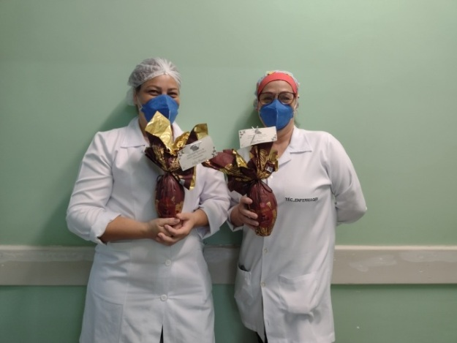
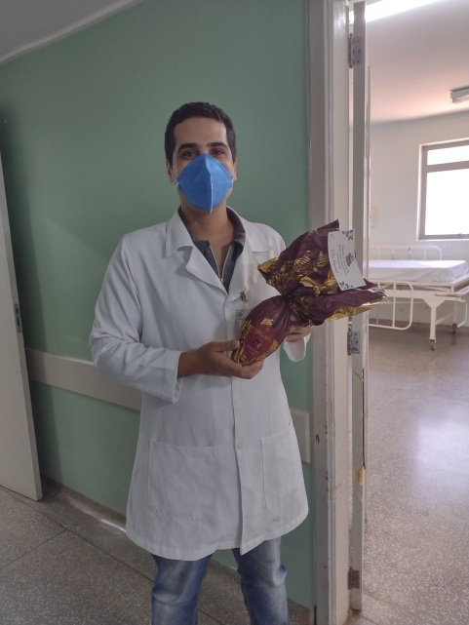
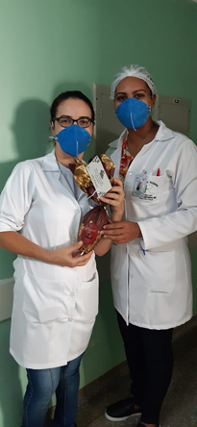
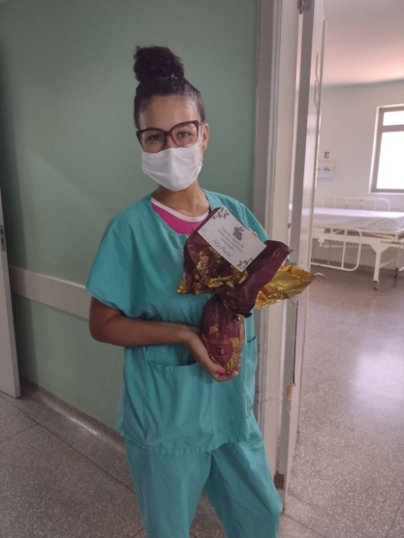
Parabéns aos nossos sorteados!...

Slide 7
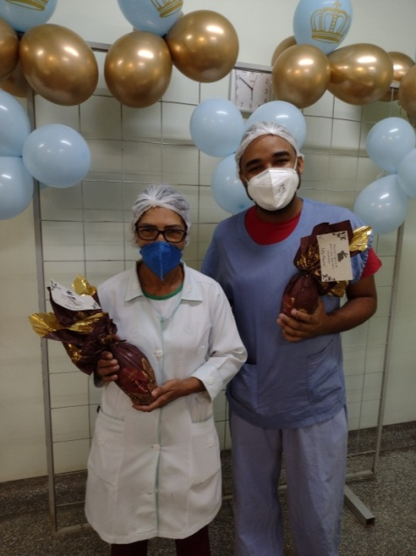
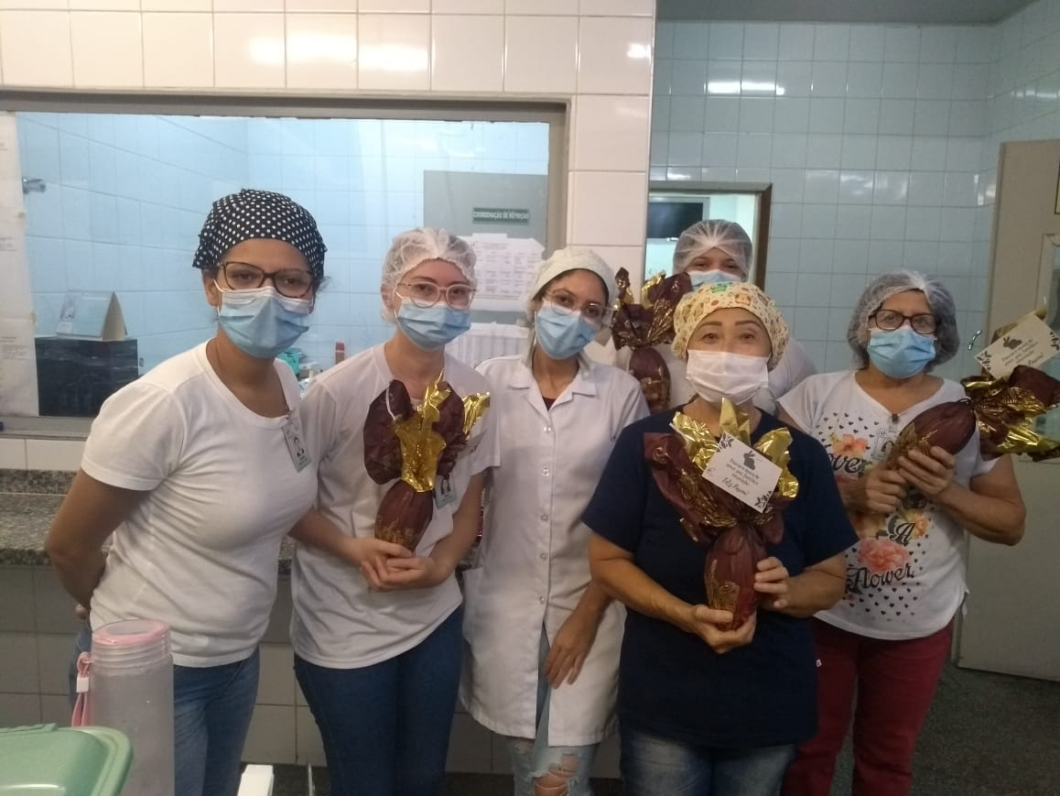
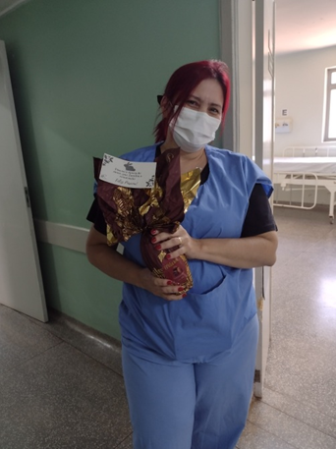
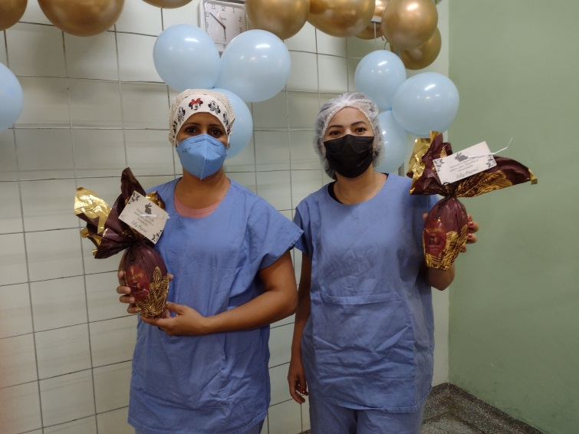

Slide 8
COMISSÃO DE EDUCAÇÃO PERMANENTE
A Comissão de Educação Permanente faz parte da Política de Humanização, e busca a capacitação e qualificação dos colaboradores de uma Instituição.
A seguir, os treinamentos e reuniões realizados no mês de abril de 2021;

Slide 9
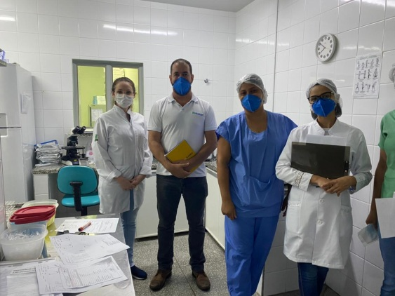
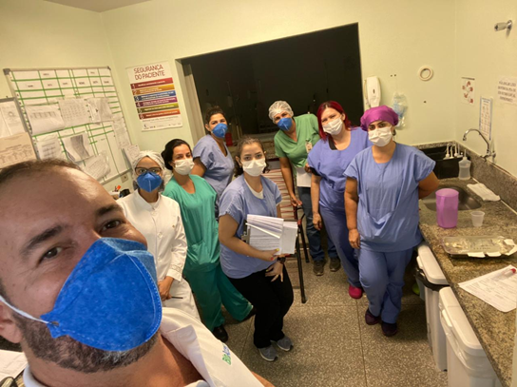
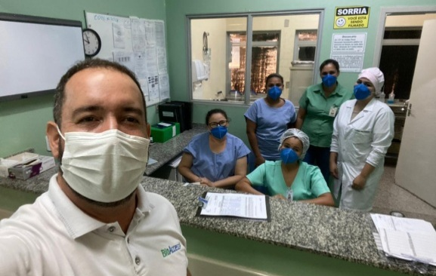
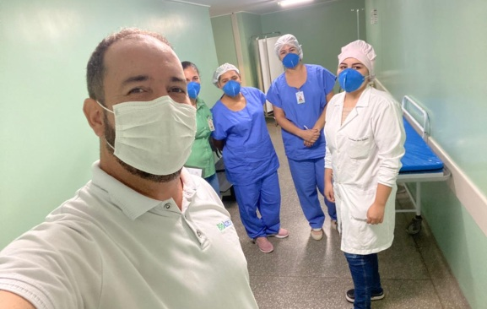
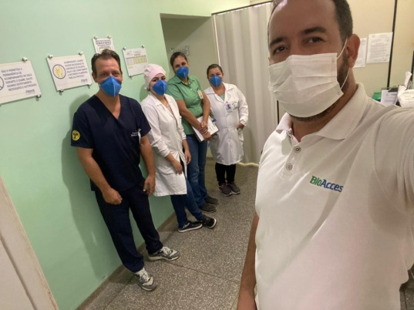
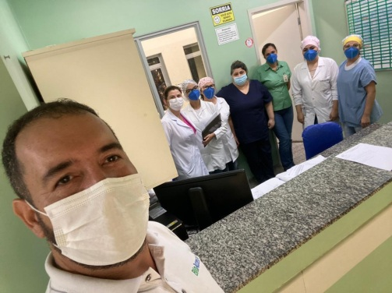
No mês de abril foram realizados orientação sobre gerenciamento de resíduo em todos os setores para capacitação das equipes, com o objetivo de atualização e melhoria dos serviços.

Slide 10
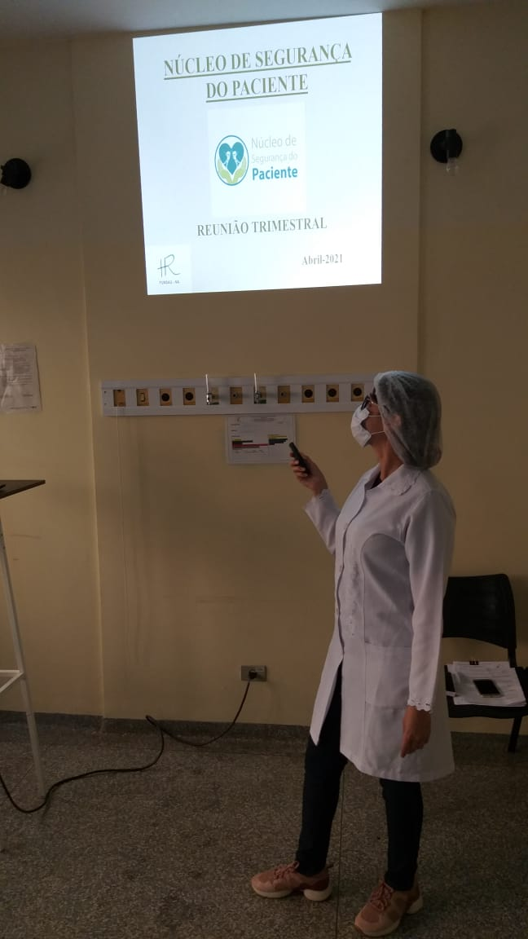
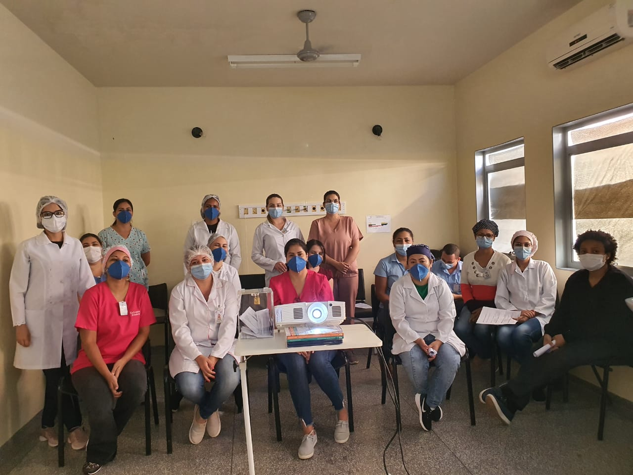
Foi realizado palestra do núcleo de segurança do paciente com a equipe da enfermagem

Slide 11
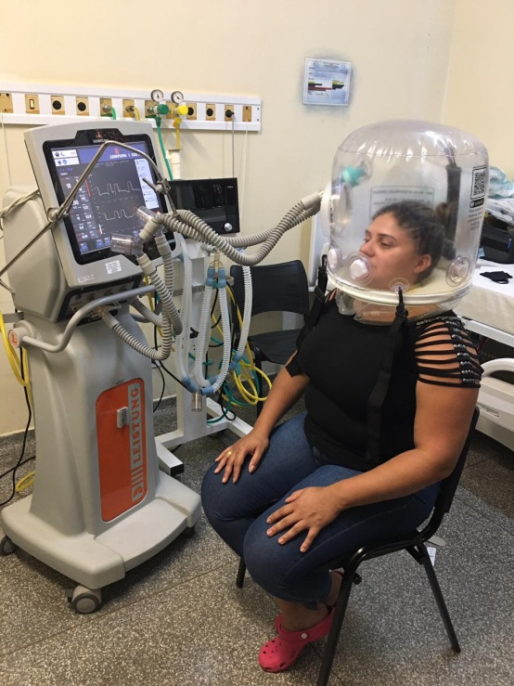
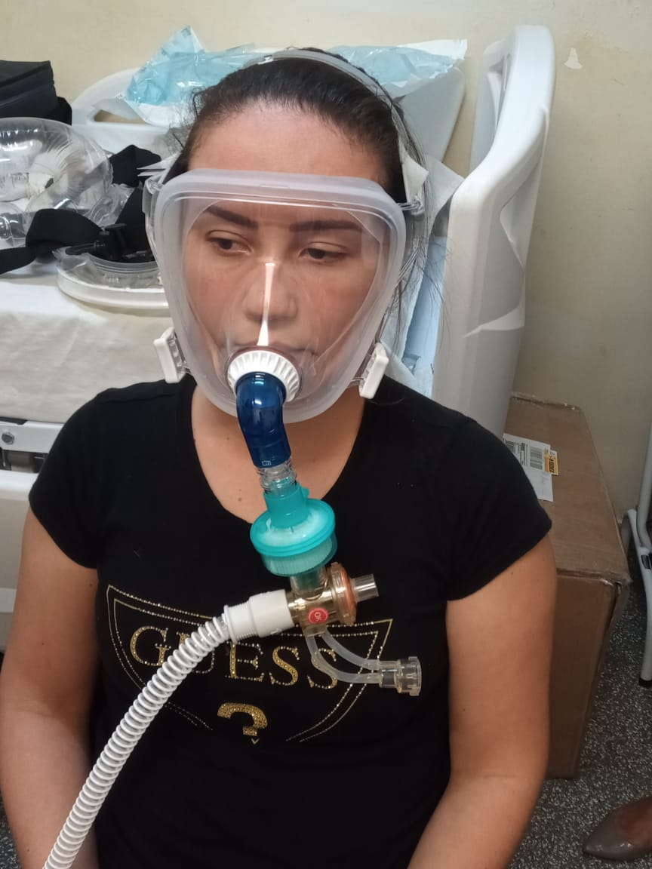
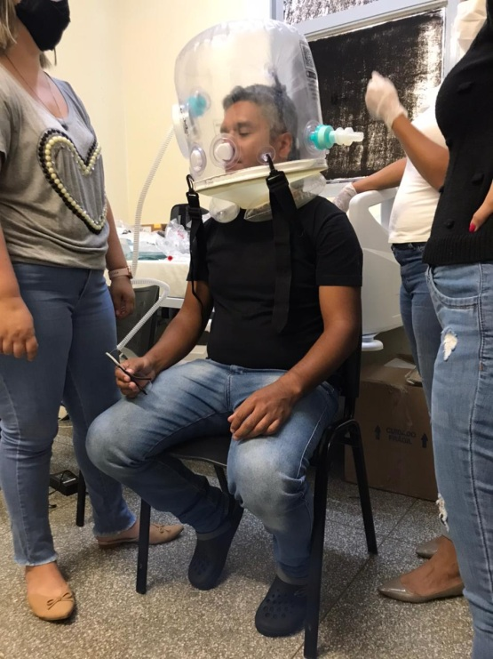
Foi realizado treinamento com a equipe de fisioterapia sobre os novos recursos para a reabilitação pulmonar nos pacientes clínicos acometidos pela covid 19.

Slide 12
Outros temas foram abordados nos diferentes setores do HR:
Enfermagem - Mecanismo de identificação do paciente; Segurança cirúrgica; Classificação de risco privativa do enfermeiro; Apresentação do relatório de glosas.
Fisioterapia – Treinamento sobre a Ventilação Não Invasiva (VNI total face) e a Bolha de Respiração Individual Controlada (BRIC); Posição Prona no Tratamento da Insuficiência Respiratória Aguda na Covid 19; e o manejo desses pacientes.
Raio X – Entrega de exame de raio x mediante requerimento assinado e autorização de laudos; Lavagem das mãos; Deveres e obrigações.
Nutrição – Atualização e apresentação de protocolos.

Slide 13
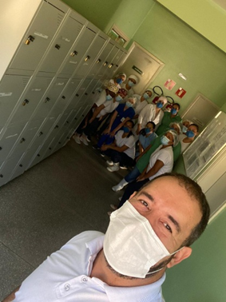
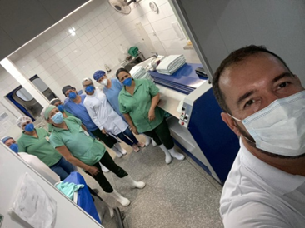
Laboratório – Limpeza da agulha do aparelho Cobas C111; Manter arquivo de segunda via de gasometria e troponina; Manter caixa de reagente próximo de vencer na frente e com identificação.
Higienização e Lavanderia – Orientação sobre o gerenciamento de resíduo.

Slide 14

CONSIDERAÇÕES FINAIS
Praticar a humanização em um processo laboral facilita a aproximação entre trabalhadores de qualquer segmento e aqueles a quem oferece seus serviços. Essa aproximação mostra aos indivíduos que eles são parte da sociedade e assim que busquem seus direitos e exerçam a democracia, assim, fazendo com que os atos desumanos sejam discutidos e a dignidade seja resgatada.

